Slide 1
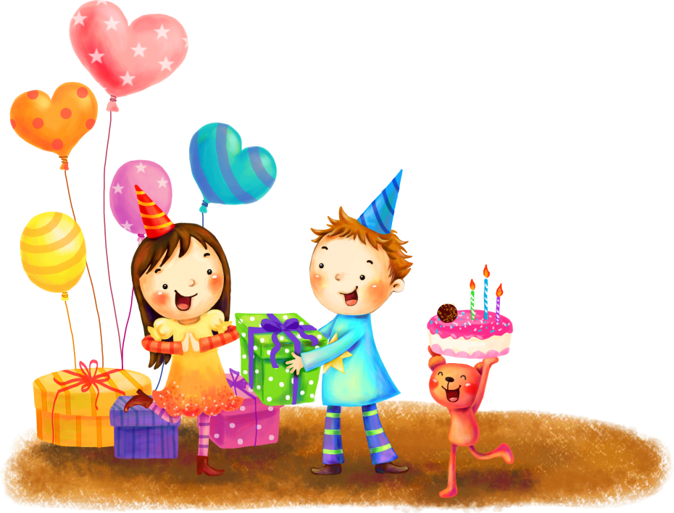
ИСКУССТВО
ДАРИТЬ И
ПРИНИМАТЬ
ПОДАРКИ

Slide 2
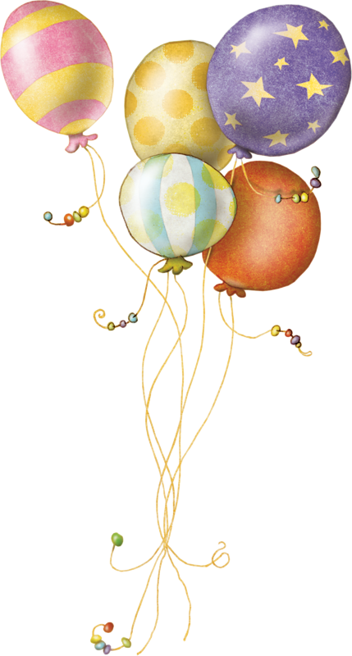
это предмет, вещь, которую по собственному желанию безвозмездно дают, преподносят, дарят кому-нибудь с целью доставить удовольствие, пользу.
ПОДАРОК –

Slide 4
ИСКУССТВО
ДАРИТЬ И
ПРИНИМАТЬ
ПОДАРКИ

